Slide 1
Stát a armáda

Slide 2
Cíle přednášky
Objasnit postavení ozbrojených sil v rámci státu
Charakterizovat roli ozbrojených sil v různých historických etapách

Slide 3
Obsah přednášky
Obecná charakteristika vztahu státu a armády
Charakteristika armády z hlediska státu a společnosti
Vztah státu a armády v různých politických systémech a historickém vývoji

Slide 4
Stát
    Nicolló Machiavelli: stát je politický útvar, ideově neutrální objekt s hlavním a jediným zájmem tj. rozšíření a udržení moci či stability, kterou neudržuje řád, ale vojenská síla
    Max Weber: stát - společenství, které si na určitém území nárokuje pro sebe monopol legitimního násilí. Pokud by neexistovalo násilí jako prostředek vynucování státního zájmu, tak by stát zanikl
    Konvence o právech a povinnostech států z Montevidea (1933): Stát je subjektem mezinárodního práva pokud splňuje tato kritéria:
    - má stálé obyvatelstvo,
    - vymezené státní území,
    - státní moc (vláda a státní aparát)
    Schopnost vstupovat do vztahů s jinými státy (tzv. mezinárodněprávní subjektivita

Slide 5
Unitární stát vs. federace vs. konfederace
Centralizace vs. decentralizace
Způsob vlády
  Demokratické – zastupitelská vs. přímá demokracie
  Autokracie – absolutismus, despocie, diktatura, totalitarismus
Forma vlády (kdo stojí v čele státu?)
  Monarchie – absolutní, konstituční, parlamentní
  Republika – prezidentská, poloprezidentská, parlamentní
  Teokracie

Slide 6
(H. Morgenthau) Moc státu
I. MATERIÁLNÍ FAKTORY MOCI:
    a) geografická poloha jako nejstabilnější faktor moci státu
    b) přírodní zdroje měřené jako schopnost samozásobování či soběstačnosti
    c) průmyslová kapacita
    d)vojenská připravenost, která je aktuálním vyjádřením předcházejících faktorů, (stupeň vojenské připravenosti je dán technologickými inovacemi ve zbrojení, kvalitou velení a kvalitou i kvantitou ozbrojených sil)
    e) kvantita populace

Slide 7
Moc státu
II. NEMATERIÁLNÍ FAKTORY MOCI:
    f) kvalitativní stránka populace
    g) kvalita vlády, zejména úroveň zahraniční politiky (reálná schopnost vlády využít materiální potenciál země v zahraniční politice, jak dokáže uvádět do souladu potenciál a cíle zahraniční politiky a jak dokáže zajistit podporu domácí a zahraniční veřejnosti své zahraniční politice)
    h) úroveň diplomacie (kvalita kádrů a schopnost vymezit národní zájmy a prosazovat je v praktické zahraniční politice)
    i) úroveň vojenských kádrů
    j) národní morálka, která je výrazem stupně odhodlání veřejnosti podporovat národní zájmy

Slide 8
Vojenská připravenost
  Cílem státu je vybudování takového vojenského potenciálu, který by byl dostačující ke schopnosti obhájit a prosadit své národní zájmy, avšak zároveň takového, který by příliš nezatěžoval nebo nepodvazoval ostatní sféry života státu (především sféru ekonomickou – viz. SSSR, Severní Korea aj.)
Podíl výdajů na obranu ve státním rozpočtu:
USA 18%
Ruská federace cca 20% (před 2022)
Česká republika 3,5 %

Slide 9
Národní morálka
  Historické a emocionální zážitky občanů státu mají významný dopad také na jejich chápání nutnosti obrany a odrážejí se i v jejich ochotě podílet se na realizaci bezpečnostní politiky státu ať již přímo (službou v ozbrojených silách) či ochotou nést náklady
  Ochota podporovat stát a financovat jeho aktivity v oblasti bezpečnostní politiky je výsledkem buď dlouhodobého, po generace přenášeného historického zážitku (MNICHOV 1938) nebo výsledkem momentálního, šokujícího zjištění vlastní zranitelnosti (NEW YORK 2001)
generál Ludvík Krejčí (1938 NGŠ): „Rozhodující většina našeho národa byla ukolébána snivou pohádkou o věčném míru... státotvornost nebyla na žádoucí výši.“

Slide 10
Armáda
Pojem “armáda” - frekventovaný termín v okruhu obecného i odborného jazyka. Častá adjektiva: národně-osvobozenecká armáda, soukromá armáda, lidová armáda, profesionální armáda apod.
Armádou rozumíme státem budovanou, organizovanou, v čase relativně stálou a státu podléhající skupinu lidí sloužící k prosazení a obhájení státní politiky převážně navenek, za výjimečných okolností i dovnitř státu, buďto silou a nebo hrozbou použití síly.

Slide 11
Armáda
Typickým rysem armády je její spojení se státem – rozdíl od ostatních ozbrojených formací (guerillové skupiny, soukromé vojenské společnosti a teroristické skupiny).
Propojení armády a státu za účelem legitimního užívání násilí převážně v okolním prostředí státu je tedy tím hlavním rozlišovacím znakem mezi armádou a ostatními státem budovanými (policie) a nebo nestátními ozbrojenými skupinami spjatými s politikou (guerillová/povstalecká hnutí).
Účel armád, kterým je organizované užívání násilí, jako legálního prostředku dosahování státem stanovených (politických) cílů.
Dnes – nárůst významu nestátních ozbrojených formací – ztráta monopolu na státem vykonávané násilí? Nárůst vlivu nestátních korporací (Starlink) přímo ovlivňujících aktivity ozbrojených sil státních aktérů

Slide 12
Stát a armáda
Úkolem státu je ochrana individuálních práv a svobod jednotlivce (občana), chrání je pomocí práva, které je platné, vymahatelné a vynutitelné pro všechny
Aby mohl stát plnit své základní funkce musí zajistit své vlastní přežití
V mezinárodním prostředí neexistuje arbitr, který by garantoval nenásilné řešení sporů prostřednictvím práva a soudů. Neexistuje ani právo, které by bylo platné a vynutitelné pro všechny stejnou měrou, bez ohledu na jejich aktuální moc
Stát proto musí zajistit vlastní bezpečnost i pro extrémní případy mocenskými prostředky – buduje armádu
Hlavním úkolem armády je zajistit přežití státu
Každá armáda je ze své podstaty nástrojem určeným pro uplatňování státní moci

Slide 13
Stát a armáda
Armáda je nejlépe organizovanou, vycvičenou, vyzbrojenou skupinou ve státě primárně určenou k uplatňování státem organizovaného násilí. (není jediná viz. policie a některé další složky)
V demokracii lze k armádě lze přistupovat jako k politicky neutrálnímu nástroji, který si společnost dobrovolně buduje, aby mohla čelit případnému nebezpečí. Vzdává se přitom části svých práv a prostředků, z čehož dle teorie společenské smlouvy vyplývá, že společnost má právo ji prostřednictvím nástrojů civilního řízení a demokratické kontroly ozbrojených sil řídit a kontrolovat

Slide 14
Armáda jako nástroj politického režimu
Armáda je a priori politickou institucí – spjata s výkonem státní politiky.
Apolitická armáda neexistuje, v demokracii je cílem politicky neutrální armáda.
E. Beneš : “je přirozené, že tyto hluboké změny pronikly i do vojska, jež je všude tak úzce spjato s každým vládnoucím režimem a jež se každý režim snaží přizpůsobiti především svému duchu a své potřebě.”
Ozbrojené síly a mezi nimi armáda jsou nástrojem státní politiky, musí se tedy do jejich výstavby charakter politického režimu v němž je politika prováděna, zákonitě promítnout.
Změnu režimu následovaly vždy proměny v ozbrojených silách.

Slide 15
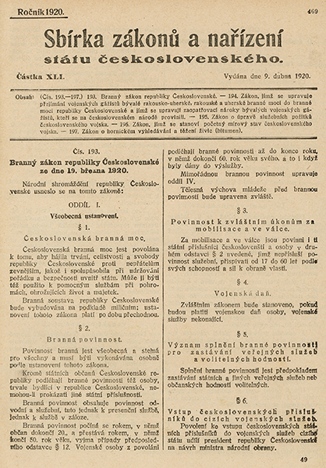

Slide 16
Armáda jako nástroj politického režimu
Každý režim buduje vlastní ozbrojené síly i jako poslední pojistku k regulaci vnitřních společenských konfliktů.
Česká republika - Zákon č. 219/1999 Sb. o ozbrojených silách České republiky v úplném znění
§ 14 (1) Armáda plní úkoly uvedené v § 9 a 10 a dále ji lze použít a) ke střežení objektů důležitých pro obranu státu, b) k plnění úkolů Policie České republiky, pokud síly a prostředky Policie České republiky nebudou dostatečné k zajištění vnitřního pořádku a bezpečnosti, a to na dobu nezbytně nutnou … .

Slide 17
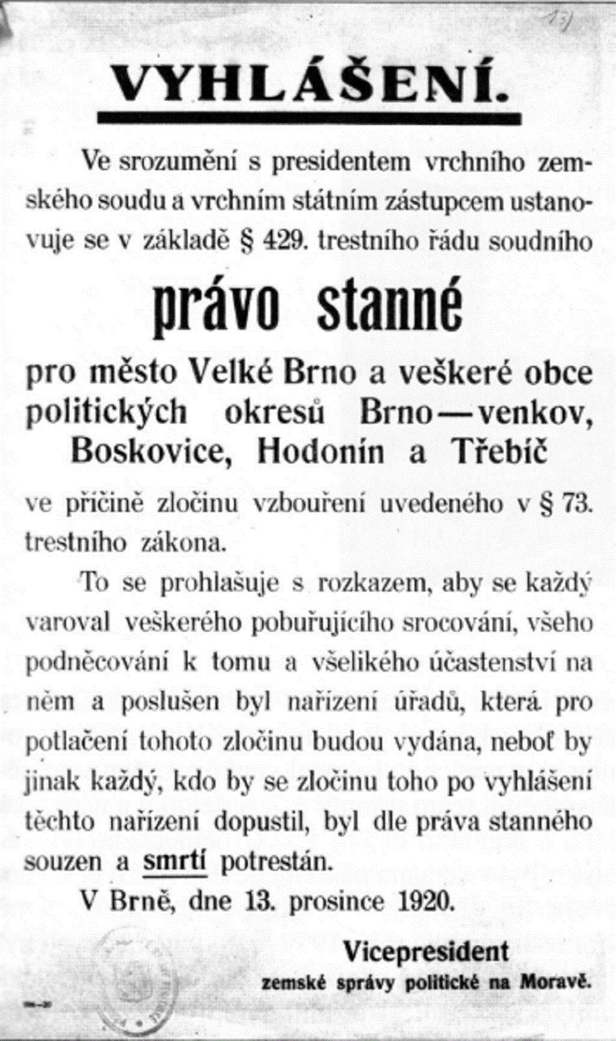

Slide 18
Společnost a armáda
Armáda má mnohem více centralizovanou a hierarchizovanou strukturu řízení než je typické pro civilní organizace (disciplína)
Role autority je založena na dominanci důstojnického sboru, který se vyznačuje i odlišnými expertními znalostmi než civilní struktury, což vyplývá z faktu, že je cvičen v používání organizovaného násilí (zvláštní etické normy chování)

Slide 19
Společnost a armáda
Armáda: totální instituce : stav, ve kterém větší počet relativně obdobně postavených jedinců po určitý časový okamžik vede uzavřený a zejména formálními pravidly přesně regulovaný život.
Armáda bývá někdy označována za cizí prvek v životě společnosti, zejména demokratické (hierarchická, centralizovaná, byrokratická instituci, ve které se o rozhodnutích nehlasuje a jež je z těchto příčin s demokracií neslučitelná).

Slide 20
Stát a armáda
Rozdílné postavení armády v různých politických systémech
Vojenská diktatura
Diktatura
Totalitní stát
Autoritativní stát
Demokratický stát
apod…

Slide 21
Civilní řízení a demokratická kontrola OS
Modely civilního řízení a demokratické kontroly ozbrojených sil aplikované v demokratických státech vykazují často poměrně značné rozdíly. Přesto ovšem existují jisté obecné znaky, které jsou všem uplatňovaným modelům společné. Patří mezi ně:
  Jasné vymezení vztahů mezi ozbrojenými silami, společností a jejími nejvyššími orgány v právním systému země
  Podřízení ozbrojených sil vládě práva
  Primát společnosti při tvorbě rozhodnutí týkajících se ozbrojených sil realizující se prostřednictvím nositelů suverenity lidu (parlament, občany volený prezident)
  Primát civilních osob při prosazování politických rozhodnutí vyjádřený nejčastěji civilním ministrem obrany
  Kontrola ozbrojených sil prostřednictvím svobodného působení hromadných sdělovacích prostředků

Slide 22
Stát a armáda
Vojenská složka státu byla v průběhu historického vývoje vždy silně ovlivňována celkovou vyspělostí státu, resp. ostatních státních struktur a zároveň sama velmi výrazně ovlivňovala charakter státu - mohla se stát faktorem modernizace i faktorem stagnace.
Starověk - vznik prvních států a profesionálních armád
Raný středověk (Evropa) – privatizace státní moci, nástup feudalismu
Pozdní středověk - vrchol feudalismu a jeho úpadek, roku 1444 první novodobá armáda (počátky moderního francouzského státu)
Novověk - profesionalizace vojenství
Průmyslová éra – občan ve zbrani (deprofesionalizace vojenství)

Slide 23
Stát a armáda
Otázka do jaké míry má stát věnovat své úsilí k budování armády ?
Každá stát má jiné ekonomické a politické limity a rozdílná je i úroveň hrozeb a rizik- jednotlivé státy tedy logicky věnují této problematice výrazně odlišnou pozornost ( např. Izrael vs. Lichtenštejnsko)
Neustálá nutnost hledání optimálního poměru výdaje vs. reálná potřeba

Slide 24
Děkuji za pozornost

